Slide 1
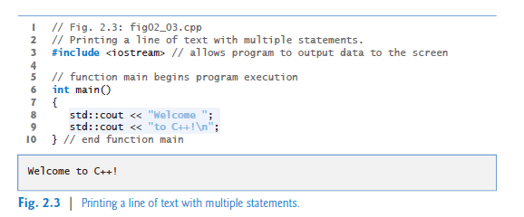
Lab1 Requirements
完成实验指导书上实验作业Lab1规定的Ex1~Ex4
其中Ex1的题目为
Follow-Up Questions and Activities大家也应完成并提交
作业提交方式： 每个实验（EX）的全部CPP文件以及运行成功的结果截图放在一个文件夹。CPP及结果文件的命名自行决定但应尽可能减轻审阅人的负担，文件夹按小实验的序号命名如EX1，将所有文件夹压缩为一个压缩包 (rar/zip) 提交到我的邮箱 myliu@seu.edu.cn
压缩包与邮件主题的命名要求（非常重要！）
实验序次_姓名_学号.rar 举例：lab1_王东南_JS221001.rar
英文版教材43页的Fig.2.3
提交截止日期：9月26日24:00

Slide 2
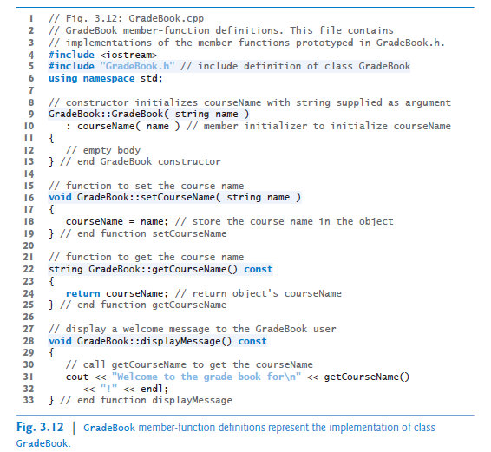
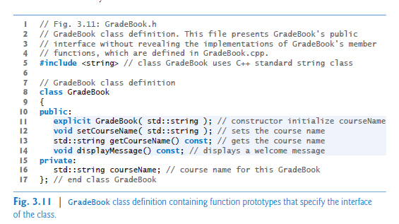
Lab2 Requirements
完成实验指导书上实验作业Lab2规定的Ex1~Ex3
其中Ex1的GradeBook代码为
英文版教材88页的Fig.3.11和89页的Fig.3.12

Slide 3

其中Ex2的题目为
英文版教材102页的Exercise 3.14
(Employee Class) Create a class called Employee that includes three pieces of information as data members—a first name (type string), a last name (type string) and a monthly salary (type int). [Note: In subsequent chapters, we’ll use numbers that contain decimal points (e.g., 2.75)—called floating-point values—to represent dollar amounts.] Your class should have a constructor that initializes the three data members. Provide a set and a get function for each data member. If the monthly salary is not positive, set it to 0. Write a test program that demonstrates class Employee’s capabilities. Create two Employee objects and display each object’s yearly salary. Then give each Employee a 10 percent raise and display each Employee’s yearly salary again.
其中Ex3的题目为
英文版教材102页的Exercise 3.15
Sample Output
(Date Class) Create a class called Date that includes three pieces of information as data members—a month (type int), a day (type int) and a year (type int). Your class should have a constructor with three parameters that uses the parameters to initialize the three data members. For the purpose of this exercise, assume that the values provided for the year and day are correct, but ensure that the month value is in the range 1–12; if it isn’t, set the month to 1. Provide a set and a get function for each data member. Provide a member function displayDate that displays the month, day and year separated by forward slashes (/). Write a test program that demonstrates class Date’s capabilities.

Slide 4
作业提交方式： 每个实验（EX）的全部CPP文件以及运行成功的结果截图放在一个文件夹。CPP及结果文件的命名自行决定但应尽可能减轻审阅人的负担，文件夹按小实验的序号命名如EX1，将所有文件夹压缩为一个压缩包 (rar/zip) 提交到我的邮箱 myliu@seu.edu.cn
压缩包与邮件主题的命名要求（非常重要！）
实验序次_姓名_学号 举例：lab2_王东南_JS221001.rar
提交截止日期：10月10日24:00

Slide 5
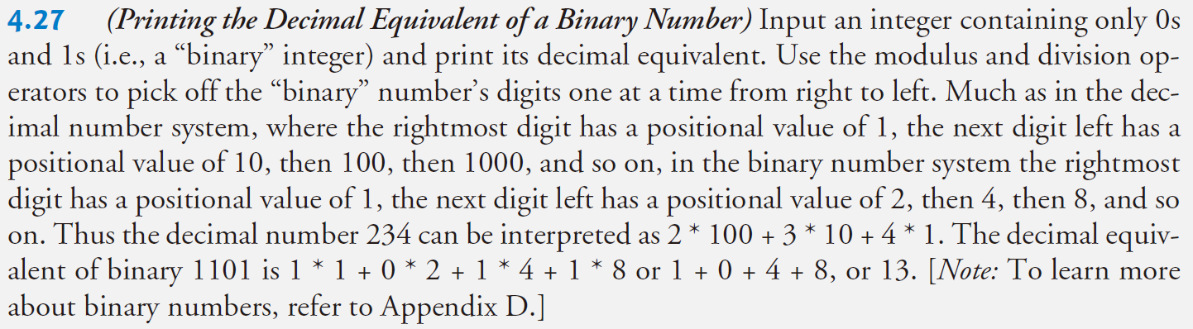
Lab3 Requirements
完成实验指导书上实验作业Lab3规定的Ex1~Ex4
其中Ex3的题目为
英文版教材154页的Exercise 4.27

Slide 6
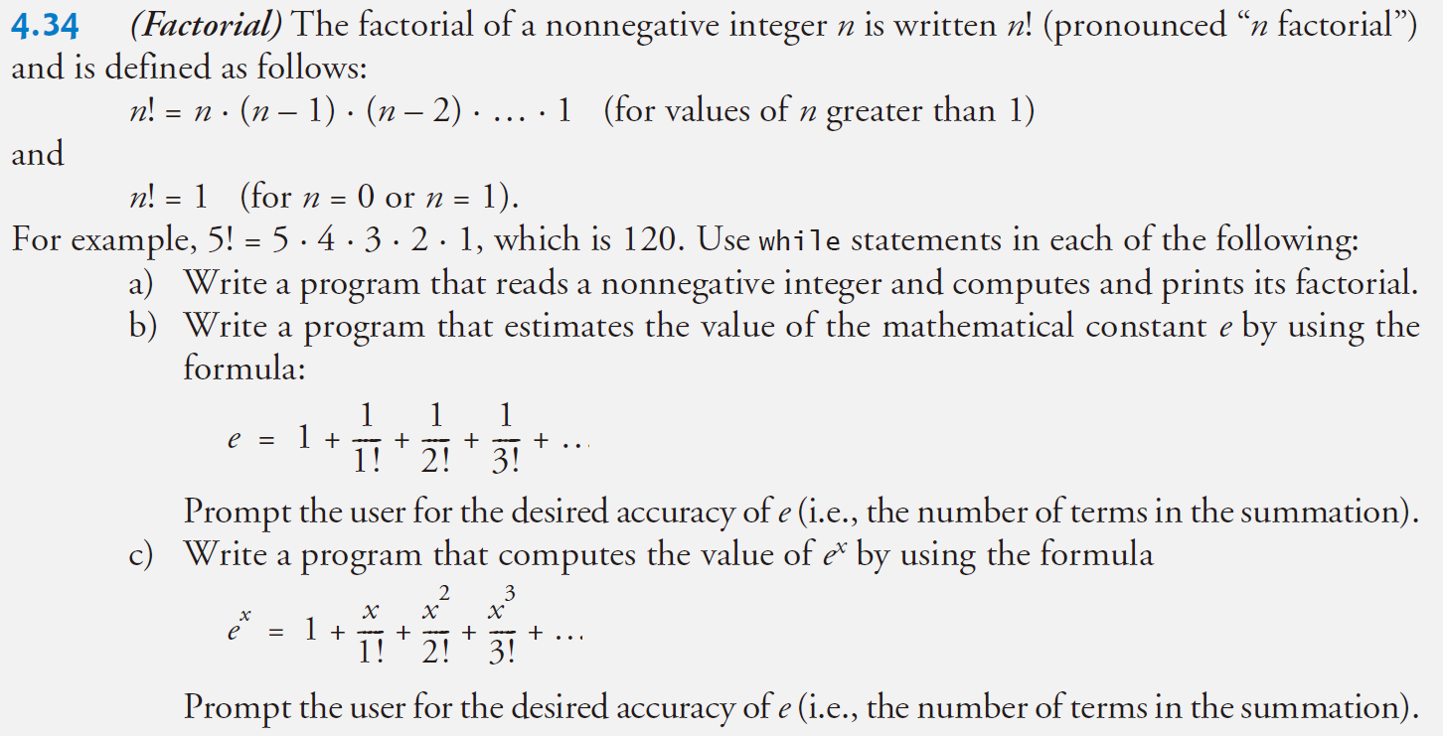
其中Ex4的题目为
英文版教材155页的Exercise 4.34

Slide 7






Sample Outputs
EX1:
EX3:
EX4:
EX2:
作业提交方式： 每个实验（EX）的全部CPP文件以及运行成功的结果截图放在一个文件夹。CPP及结果文件的命名自行决定但应尽可能减轻审阅人的负担，文件夹按小实验的序号命名如EX1，将所有文件夹压缩为一个压缩包 (rar/zip) 提交到我的邮箱 myliu@seu.edu.cn
压缩包与邮件主题的命名要求（非常重要！）
实验序次_姓名_学号 举例：lab3_王东南_JS221001.rar
提交截止日期：11月7日24:00

Slide 8
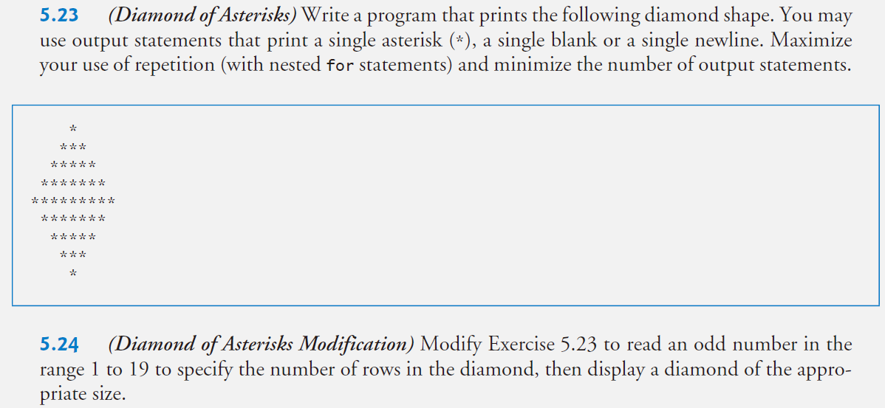
Lab4 Requirements
完成实验指导书上实验作业Lab4规定的Ex1~Ex4
其中Ex3的题目为
英文版教材198页的Exercise 5.23、5.24

Slide 9
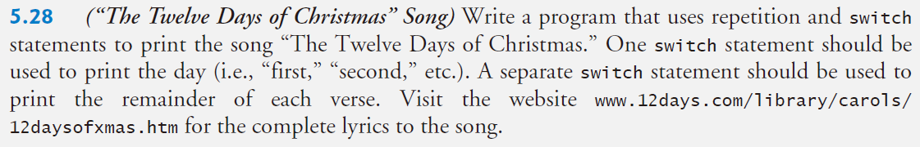
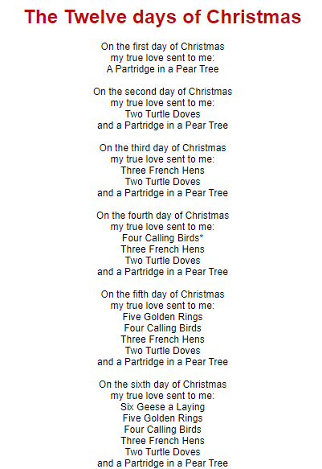
其中Ex4的题目为
英文版教材199页的Exercise 5.28
The Twelve Days of Christmas - Christmas Carol Collection (12days.com)

Slide 10
作业提交方式： 每个实验（EX）的全部CPP文件以及运行成功的结果截图放在一个文件夹。CPP及结果文件的命名自行决定但应尽可能减轻审阅人的负担，文件夹按小实验的序号命名如EX1，将所有文件夹压缩为一个压缩包 (rar/zip) 提交到我的邮箱 myliu@seu.edu.cn
压缩包与邮件主题的命名要求（非常重要！）
实验序次_姓名_学号 举例：lab4_王东南_JS221001.rar
提交截止日期：11月21日24:00

Slide 11
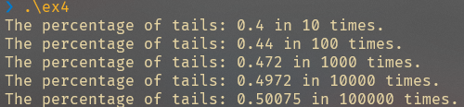
Lab5 Requirements
完成实验指导书上实验作业Lab5规定的Ex1~Ex4
Sample Output
作业提交方式： 每个实验（EX）的全部CPP文件以及运行成功的结果截图放在一个文件夹。CPP及结果文件的命名自行决定但应尽可能减轻审阅人的负担，文件夹按小实验的序号命名如EX1，将所有文件夹压缩为一个压缩包 (rar/zip) 提交到我的邮箱 myliu@seu.edu.cn
压缩包与邮件主题的命名要求（非常重要！）
实验序次_姓名_学号 举例：lab5_王东南_JS221001.rar
提交截止日期：12月5日24:00

Slide 12
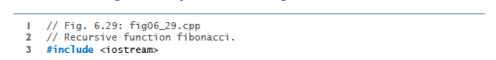
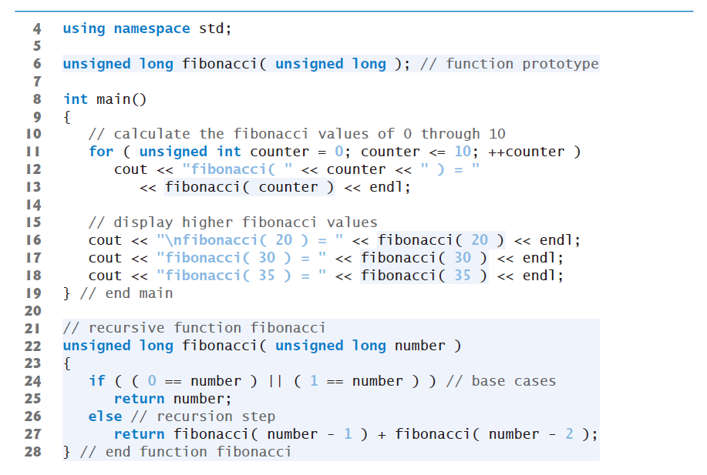
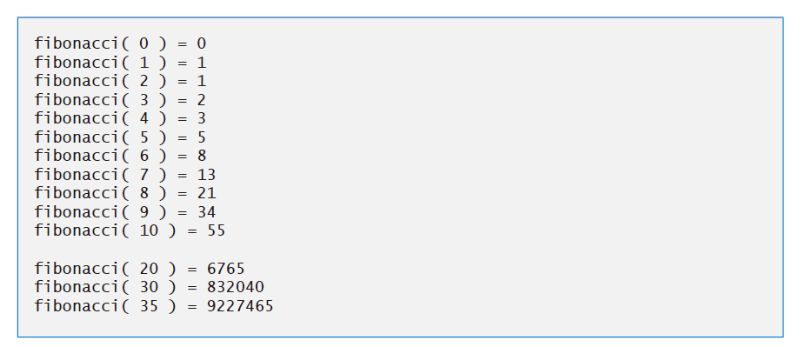
Lab6 Requirements
完成实验指导书上实验作业Lab6规定的Ex1~Ex4
其中Ex2的题目为
英文版教材272页的Exercise 6.37

Slide 13
Lab6 Requirements
作业提交方式： 每个实验（EX）的全部CPP文件以及运行成功的结果截图放在一个文件夹。CPP及结果文件的命名自行决定但应尽可能减轻审阅人的负担，文件夹按小实验的序号命名如EX1，将所有文件夹压缩为一个压缩包 (rar/zip) 提交到我的邮箱 myliu@seu.edu.cn
压缩包与邮件主题的命名要求（非常重要！）
实验序次_姓名_学号 举例：lab6_王东南_JS221001.rar
提交截止日期：12月19日24:00

Slide 14
Lab7 Requirements
完成实验指导书上实验作业Lab7规定的Ex1~Ex4
作业提交方式： 每个实验（EX）的全部CPP文件以及运行成功的结果截图放在一个文件夹。CPP及结果文件的命名自行决定但应尽可能减轻审阅人的负担，文件夹按小实验的序号命名如EX1，将所有文件夹压缩为一个压缩包 (rar/zip) 提交到我的邮箱 myliu@seu.edu.cn
压缩包与邮件主题的命名要求（非常重要！）
实验序次_姓名_学号 举例：lab7_王东南_JS221001.rar
提交截止日期：2022年1月2日24:00

Slide 15
Lab8 Requirements
完成实验指导书上实验作业Lab8规定的Ex1~Ex4
作业提交方式： 每个实验（EX）的全部CPP文件以及运行成功的结果截图放在一个文件夹。CPP及结果文件的命名自行决定但应尽可能减轻审阅人的负担，文件夹按小实验的序号命名如EX1，将所有文件夹压缩为一个压缩包 (rar/zip) 提交到我的邮箱 myliu@seu.edu.cn
压缩包与邮件主题的命名要求（非常重要！）
实验序次_姓名_学号 举例：lab8_王东南_JS221001.rar
提交截止日期：2022年1月2日24:00

Slide 16
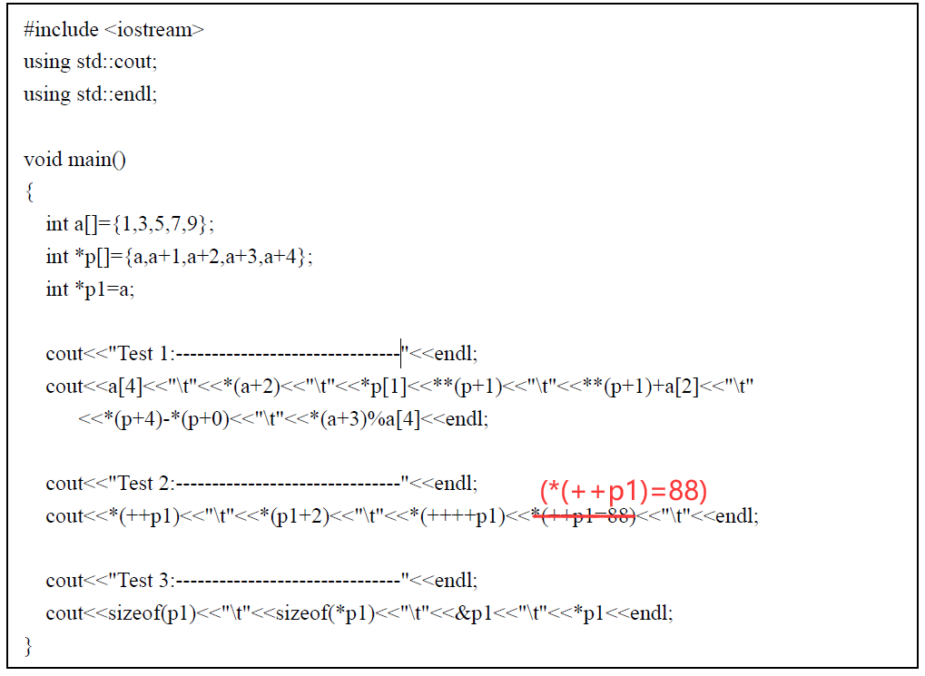
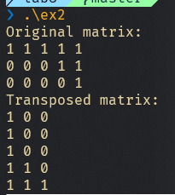

其中Ex1.1程序有一些修改：
Sample Output
其中Ex1.2 1.3试用文字回答

